Slide 1

INSTRUMENTACIÓN

Slide 2
INSTRUMENTACIÓN
ACONDICIONAMIENTO DE SEÑAL

Slide 3
Acondicionamiento
Acondicionamiento de señal
Puentes de resistencia e impedancia.
Puente de Wheastone.
Puentes de corriente alterna.
Potenciómetros y divisores resistivos.
Amplificadores operacionales.

Slide 4
DIVISOR RESISTIVO

Slide 5
Rx: Transductor resistivos
Potenciómetro
Galga extensiométrica Termistor
RTD

Slide 6
Potenciómetro

Slide 7
Potenciómetro

Slide 8
Potenciómetro

Slide 9
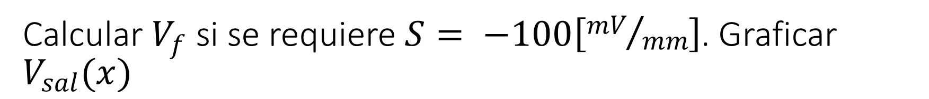
Ejemplo
Calcular $V_{f}$ si se requiere $S= −100\left[{mV}/{mm}\right]$. Graficar $V_{sal}(x)$

Slide 10
PUENTE DE WHEATSTONE

Slide 11
El puente Wheatstone es un método para medir resistencia

Slide 23
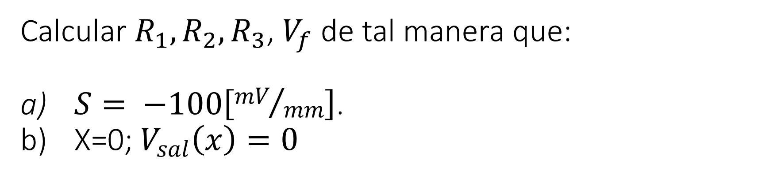
Ejemplo
Calcular ${R_{1}, R}_{2},R_{3}$, $V_{f}$ de tal manera que:
$S= −100\left[{mV}/{mm}\right]$.
X=0; $V_{sal}\left(x\right)=0$

Slide 24
DIVISOR CAPACITIVO

Slide 25
Cx: Transductor capacitivo
Área variables
Distancia variable placas
Dieléctrico variable

Slide 30
Rx: Transductor resistivos
Potenciómetro
Galga extensiométrica Termistor
RTD

Slide 31
Rx: Transductor resistivos
Potenciómetro
Galga extensiométrica Termistor
RTD
Divisor capacitivo de placas paralelas

Slide 32
Rx: Transductor resistivos
Potenciómetro
Galga extensiométrica Termistor
RTD
Divisor capacitivo cilíndrico

Slide 33
Ejemplo
Determinar la tensión de sensibilidad para un divisor capacitivo cilíndrico.

Slide 34
PUENTE DE IMPEDANCIAS

Slide 42
AMPLIFICADORES OPERACIONALES

Slide 43
Amplificador Inversor
R2
Ventrada
Vsalida
R1
R3

Slide 44
Amplificador no Inversor
Ventrada
Vsalida
R1
R2

Slide 45
Amplificador Sumador Inversor
R2
V1
R1
V2
Vsalida
R1
Vn
R1
R3

Slide 46
Amplificador Inversor Derivador
R
C
Ventrada
Vsalida

Slide 47
Amplificador Inversor Integrador
C
R
Ventrada
Vsalida

Slide 48
AMPLIFICADORES DE INSTRUMENTACIÓN

Slide 49
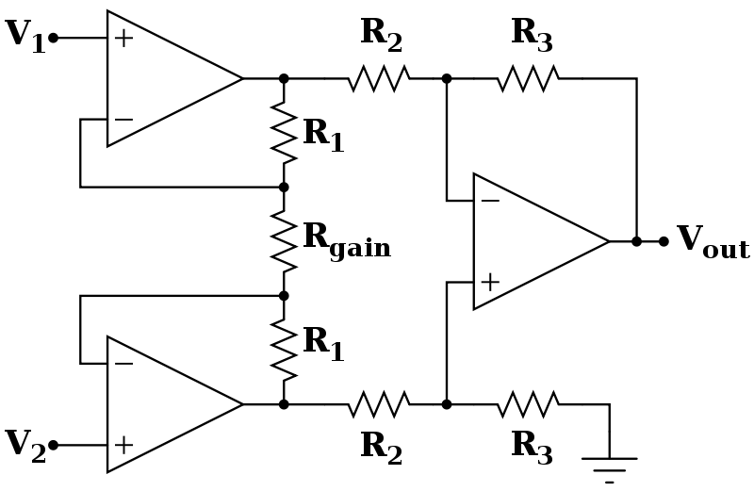
Un amplificador de instrumentación hace referencia a una topología con tres amplificadores operacionales

Slide 52
CONTROLADOR LÓGICO PROGRAMABLES

Slide 53
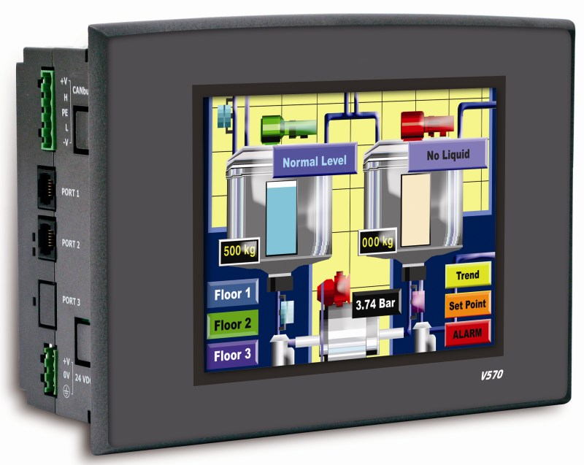
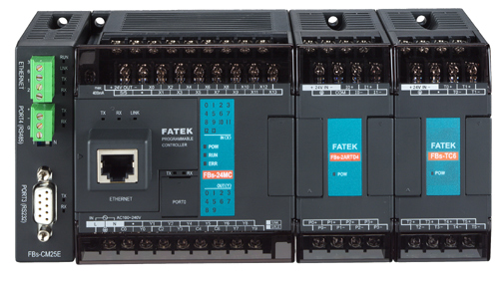
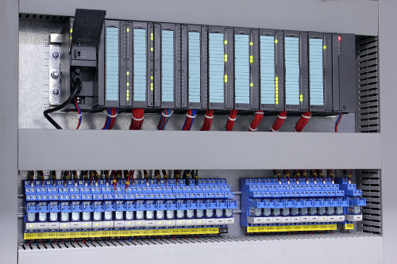
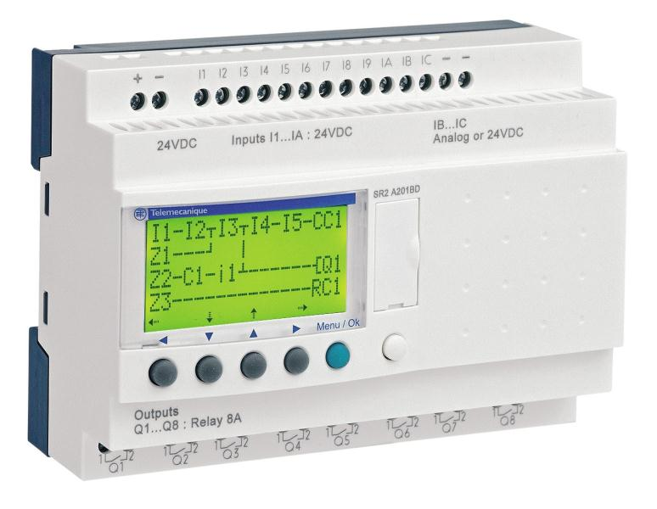

Slide 54
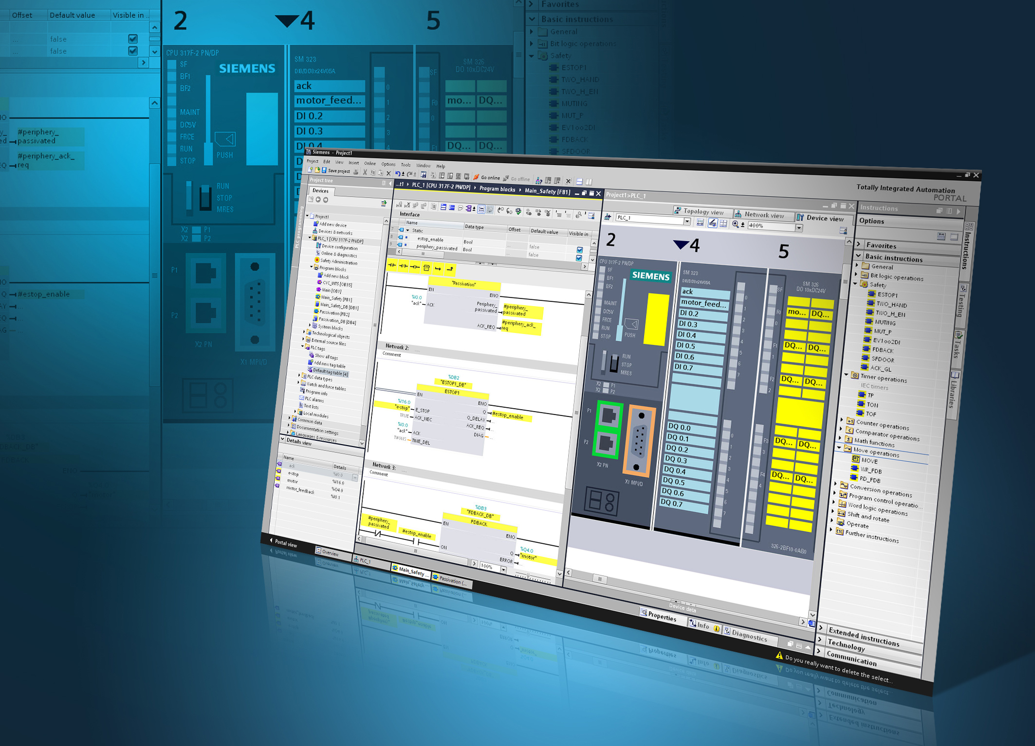

Slide 55
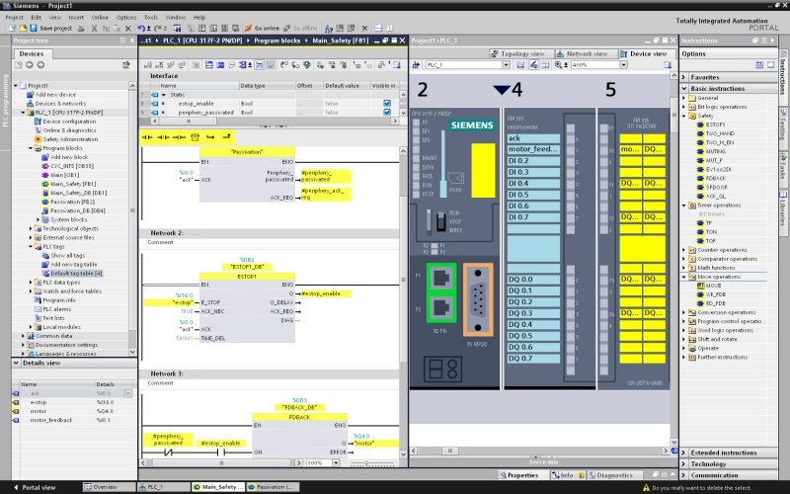
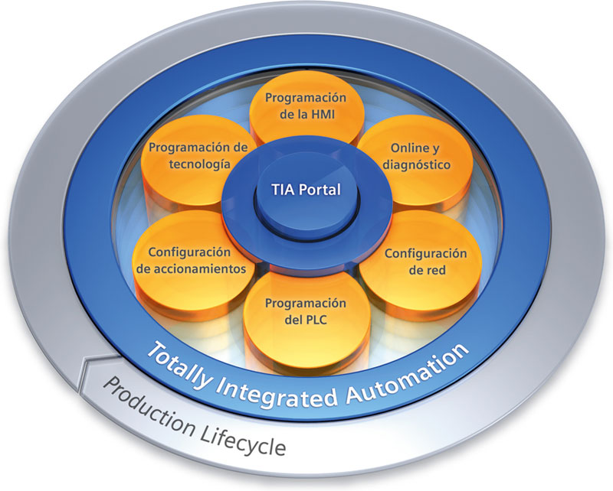
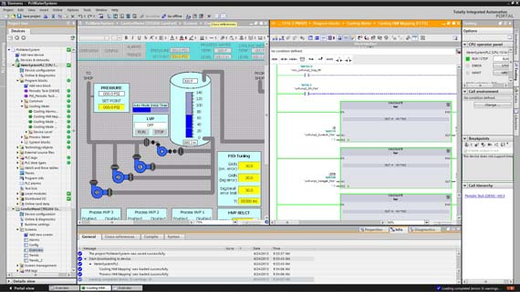

Slide 56
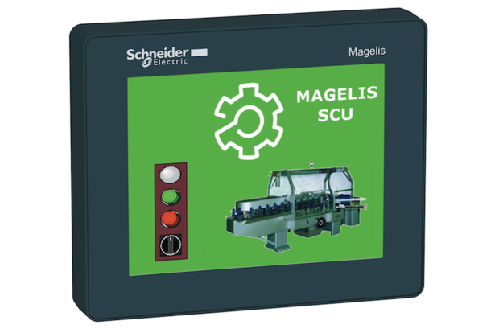
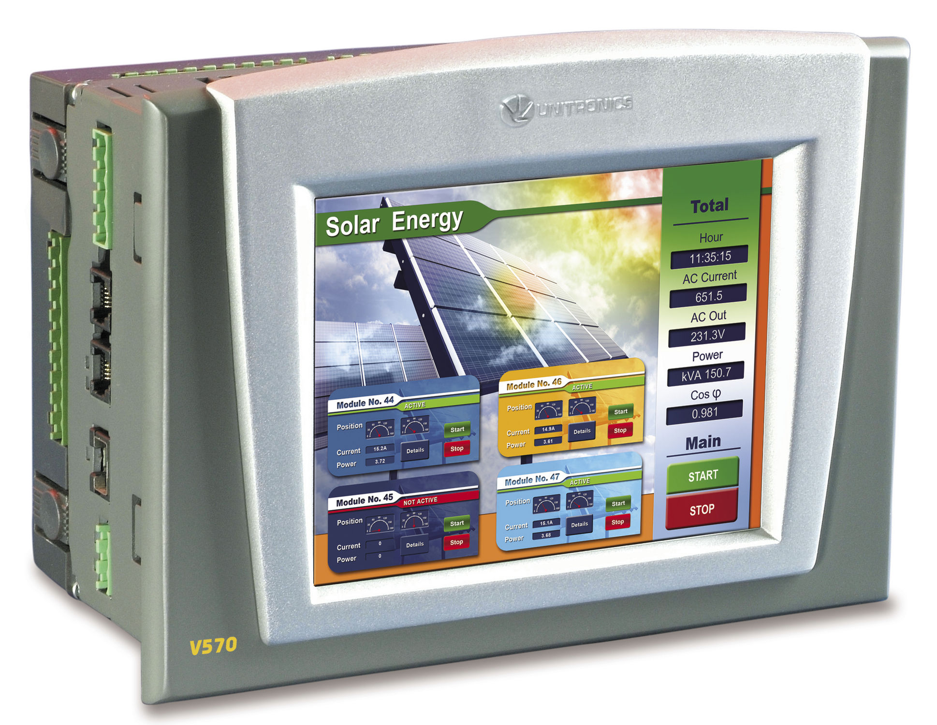

Slide 57
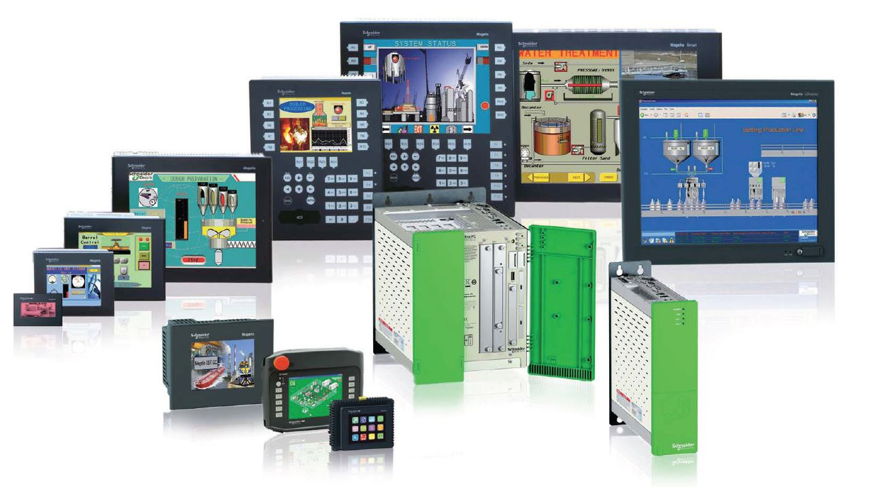

Slide 58
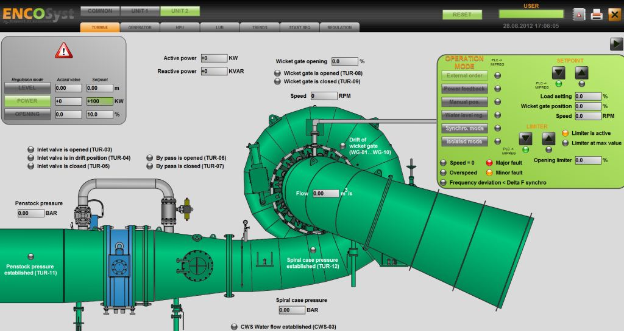

Slide 59
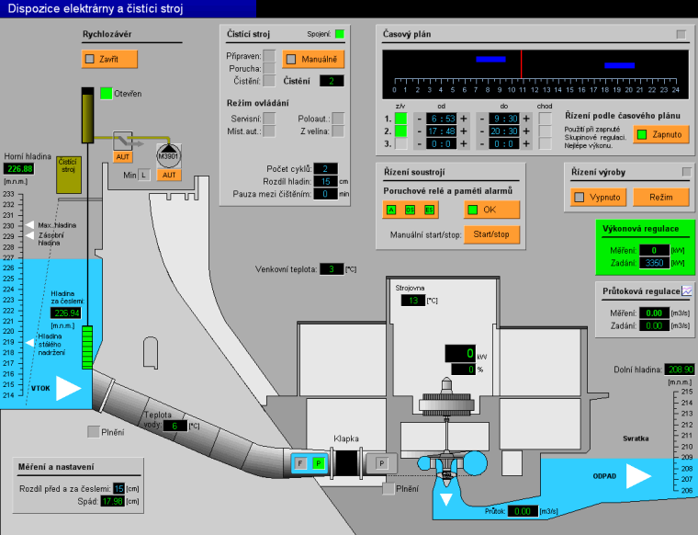

Slide 60
